Slide 1
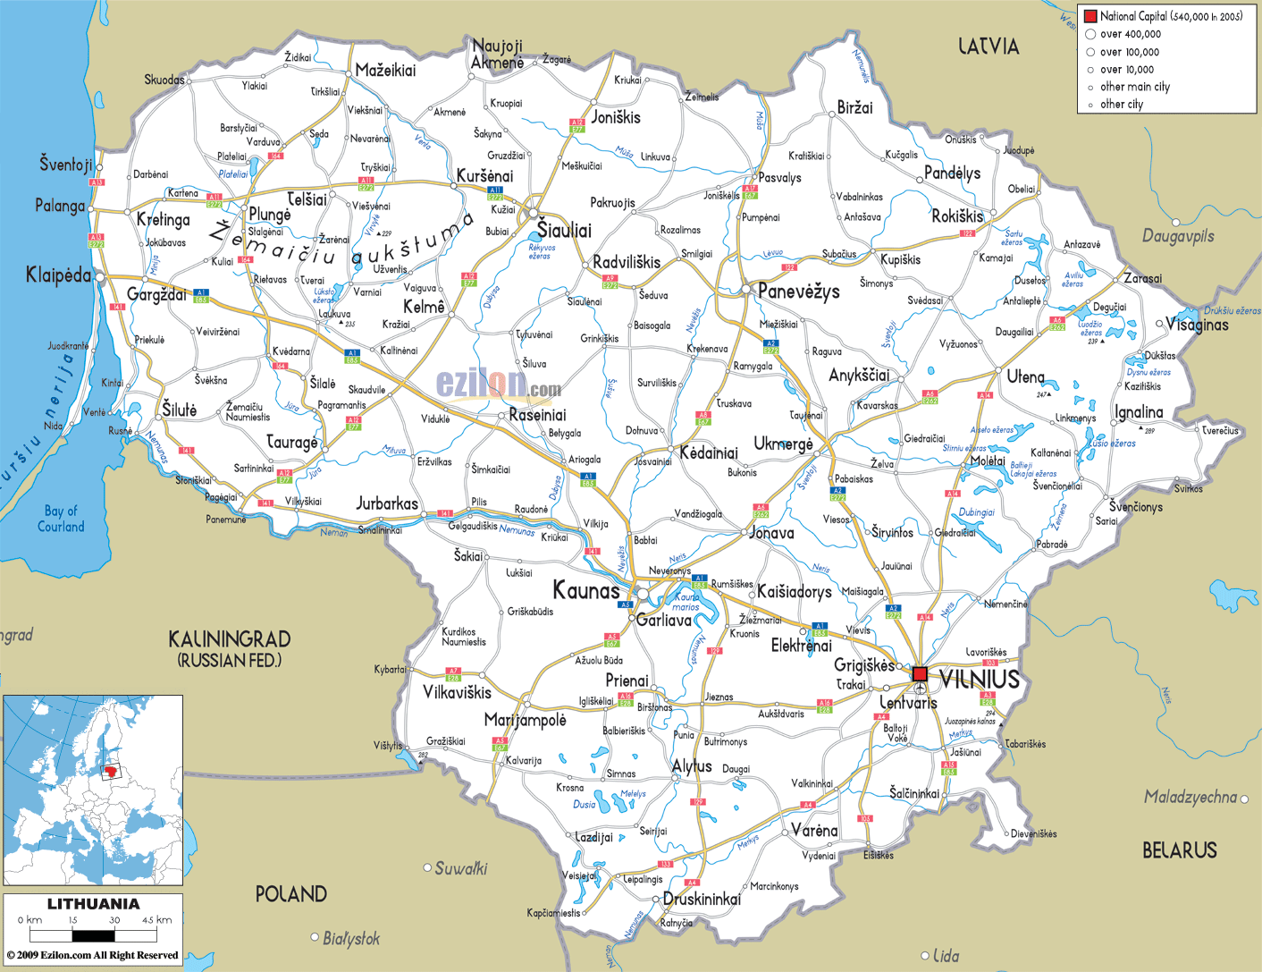
Litva: etnická skladba obyvatelstva (2014)
Obyvatelé celkem: cca 2 900 000
Litevci: 2 539 000 86,3%
Poláci: 160 000 5,6%
Rusové: 147 000 5,02%
Bělorusové: 36 200 1,2%
Ukrajinci: 16 400 0,5%
Lotyši: cca 3 500 0,07%

Slide 2
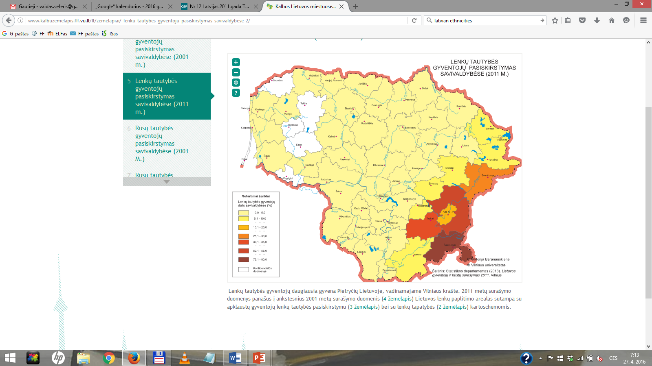

Slide 3
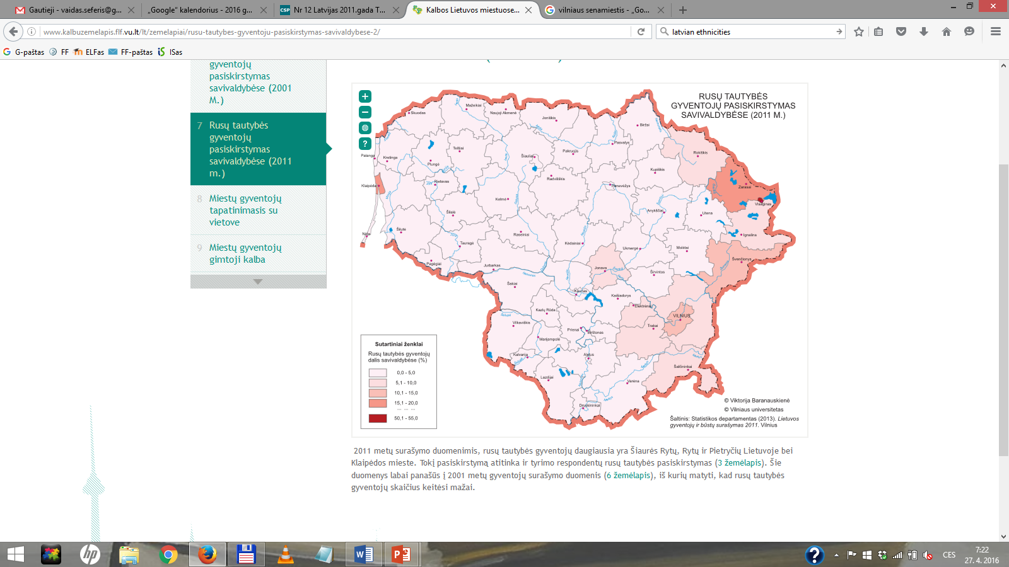

Slide 4
Největší města (2015):
Vilnius: 532 000
Litevci 60%
Rusové 25%
Poláci 15%
Kaunas: 301 000
Litevci 84%
Rusové 16%
Klaipėda: 155 000
Litevci 70%
Rusové 27%

Slide 5
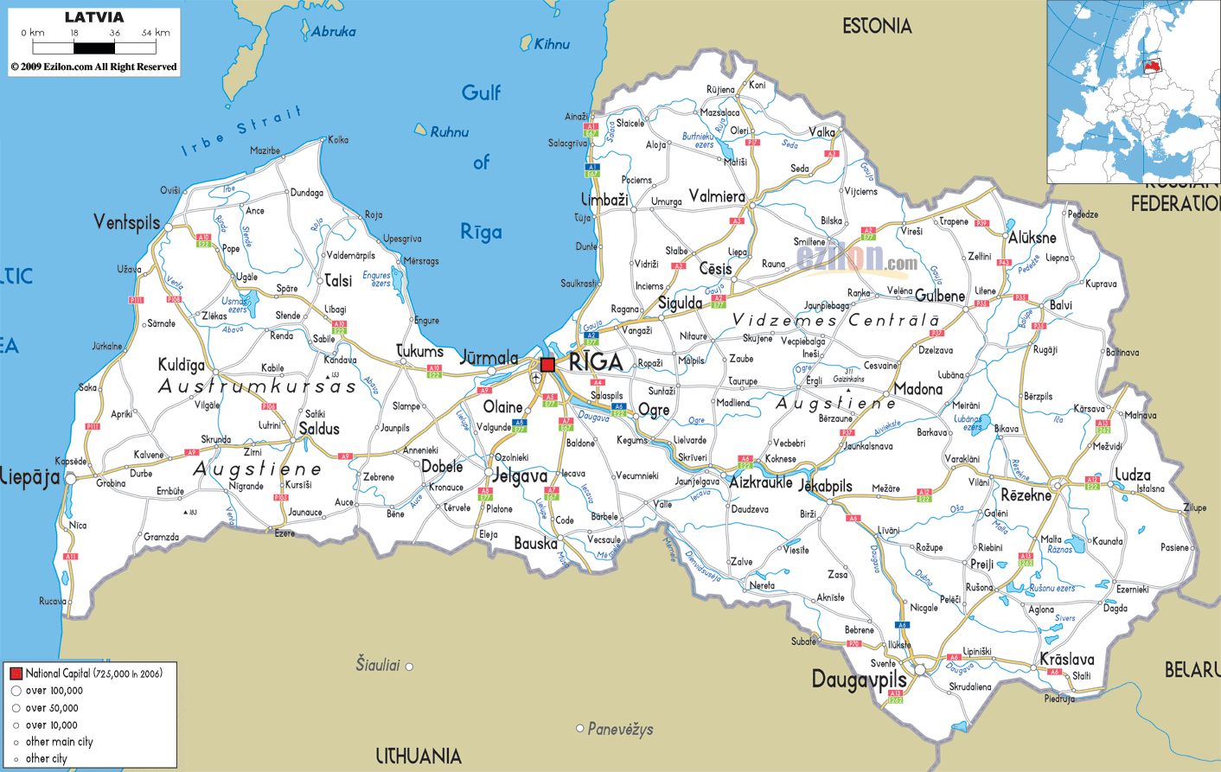
Lotyšsko: etnická skladba (2015)
Obyvatelé celkem: 1 986 000
Lotyši: 1 229 067 61,6%
Rusové: 520 136 25,8%
Bělorusové: 68 695 3,4%
Ukrajinci: 45 282 2,3%
Poláci: 43 365 2,1%
Litevci: 25 025 1,3%

Slide 6
Etnická skladba ve městech
Rīga: celkem 650 000
Lotyši cca 305 000 46%
Rusové cca 265 000 40%
Daugavpils: celkem 95 000
Lotyši cca 17 500 18%
Rusové cca 50 000 51%
Liepāja: celkem 78 000
Lotyši cca 43 000 55%
Rusové cca 25 000 31%

Slide 7
Název baltai (Baltové)
G. Nesselmann, Die Sprache der alten Preußen, 1845
Adam z Brém (1075) mare Balticum

Slide 8
Název aisčiai - Aistové
Tacitus, Germania, r. 98:
Aestiorum gentes
Cassiodorus, děkovný dopis, r. 523-526: Hestis
Alfred Veliký, Dějiny světa, r. 887-901:
to Êstum, mid Êstum, Eastland, of Eastlande

Slide 9
Aisčiai - Aistové
Lot. istnieki, por. s.sl. ist = „pokrevný, nejbližší příbuzný“
Hydronymický původ:
Aista, Aiseta, Aisetas:
ide. *eis- / *ǒis- / *is- „jít; téct“

Slide 10
Areál baltských jazyků

Slide 11
Historicky doložené baltské kmeny

Slide 12
Základní odvětví klasické baltistiky
Zkoumání litevštiny: lituanistika
Zkoumání lotyštiny: letonistika
Zkoumání pruštiny: prusistika / prusologie

Slide 13
LIETUVA - LITVA
Dnešní tvar: Lietuva, lietuvis / lietuviai
Historické zapísy:
Latina: Litua, Lethovia; Lettowen; Lethovini
Ruština: Лит(ъ)ва (čti Litva)
Polština: Litwa, Litwini

Slide 14
Lietuva
Annales Quedlinburgenses, zápis z roku 1009

Slide 15
Lietuva

Slide 16
Sanc
tus Bruno qui cognominatur Bonifacius archepiskopus et
monachus XI. suae conversionis anno in confinio Rusciæ
et Lituæ a paganis capite plexus cum suis XVIII,
VII id. Martii periit cælos.

Slide 17
Latvija - Lotyšsko

Slide 18
Latvija
Dnešní tvar: Latvija, latvietis / latvieši
Historické zápisy:
V ruských letopisech 11.-12. st.: Лотыгола [Lotygola]
Livonské kroniky (r. 1206): Lethos, qui proprie dicuntur Lethigalli.
Lethhi, Letti;
Lethia, Lettia

Slide 19
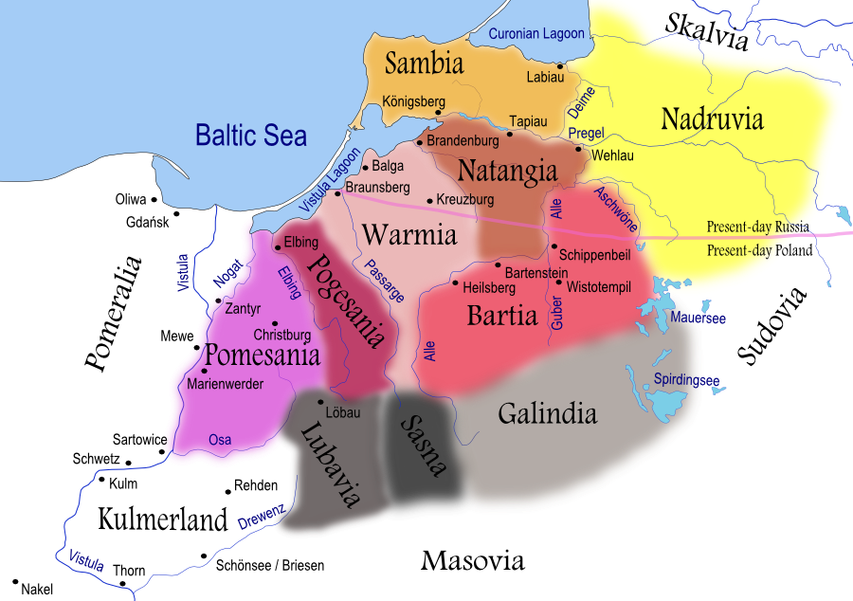
Prūsai - Prusové

Slide 20
Prūsai - Prusové
Jméno se objevuje v 9. st.
Historické zápisy:
Bruzi Pruzze Pruze Pruzzi
gen. pl. Pruzzorum Prucorum
gen. sg. Pruzziae
acc. sg. Pruciam

Slide 21
Kayle rekyse thoneaw labonache thewelys
Eg koyte poyte nykoyte penega doyte

Slide 22
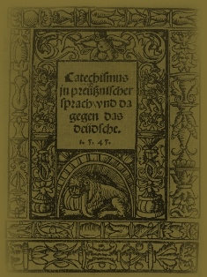
Pruské písemné památky

